Slide 1
Corso JAVA Class diagram

Slide 2
Modelli
Un modello dell’analisi è un’astrazione di cosa il sistema deve fare, non di come deve farlo.
Si realizza tramite notazioni grafiche semplici e precise (diagrammi), in modo da essere facilmente interpretato
Si mostrano tutte le componenti del problema in modo da poter ragionare sulla sua globalità

Slide 3






UML
UML Unified Modeling Language
Un linguaggio (e notazione) universale
Uno standard OMG adottato dalle più grandi case software tra cui anche da Microsoft
Gli autori: Booch, Jacobson, Rumbaugh
I co-proponenti: Rational, Microsoft, IBM, Oracle, HP, Platinum, Sterling e …
CASE tool
Rational Rose
Paradigm Plus
Together

Slide 4
UML
E’ un linguaggio di progettazione
Non è un metodo di sviluppo
Non prescrive sequenze di processo
Aiuta ad apportare eventuali modifiche ad un sistema
E’ indipendente dalle metodologie
Utilizza 10 diagrammi differenti

Slide 5












Classe in UML
Class
Definizione attributi
Attributo Privato
Nome della Classe
Attributo Pubblico
Attributo Protetto
Definizione metodi
Metodo Pubblico()
Metodo Privato()
Metodo Protetto()

Slide 6
Associazione
Rappresenta una connessione logica tra le istanze di classi
Ruolo: indica una “direzione logica” nell’associazione
Molteplicità: quanti oggetti (minimo e massimo) possono partecipare all’associazione

Slide 7
Associazione
Esempio: I clienti fanno ordinativi di merce
Ruolo
Cliente
+ fa
+relativo a
Ordine
1
1..*
Molteplicità

Slide 8
Associazione
Esempio: I clienti fanno ordinativi di merce
Verbo
effettua >
Ordine
Cliente
1
1..*
Molteplicità

Slide 9
Associazione
La Navigabilità tra le classi:
La navigabilità definisce un verso di “percorrenza” delle associazioni
La responsabilità dell’associazione è su un solo lato
E’ utilizzata a livello di design, non ha una traduzione implementativa immediata

Slide 10
Associazione
Nell’esempio del cliente
Navigabilità
Cliente
effettua
Ordine
1
1...*

Slide 11




Associazione di Aggregazione (part_of)
Autoveicolo
1
Carrozzeria
1
Motore
4
Ruota
carrozzeria
motore
4 ruote

Slide 12
Aggregazione in UML
Classe aggregante
Cardinalità
Autoveicolo
1
1
Carrozzeria
Relazione di Aggregazione
Classe aggregata
1
4
1
Motore
Ruota

Slide 13
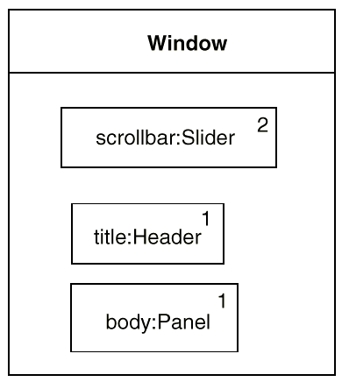
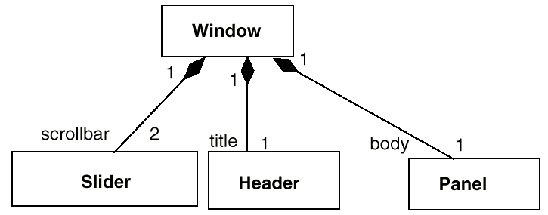
Come si traduce?

Slide 14
Individuare classi
Di una classe devono generalmente esistere più istanze
Vagliare le eventuali classi di cui esiste un solo oggetto
Se una classe ha un solo attributo, valutare se non possa essere considerata come attributo di altre classi più complesse

Slide 15
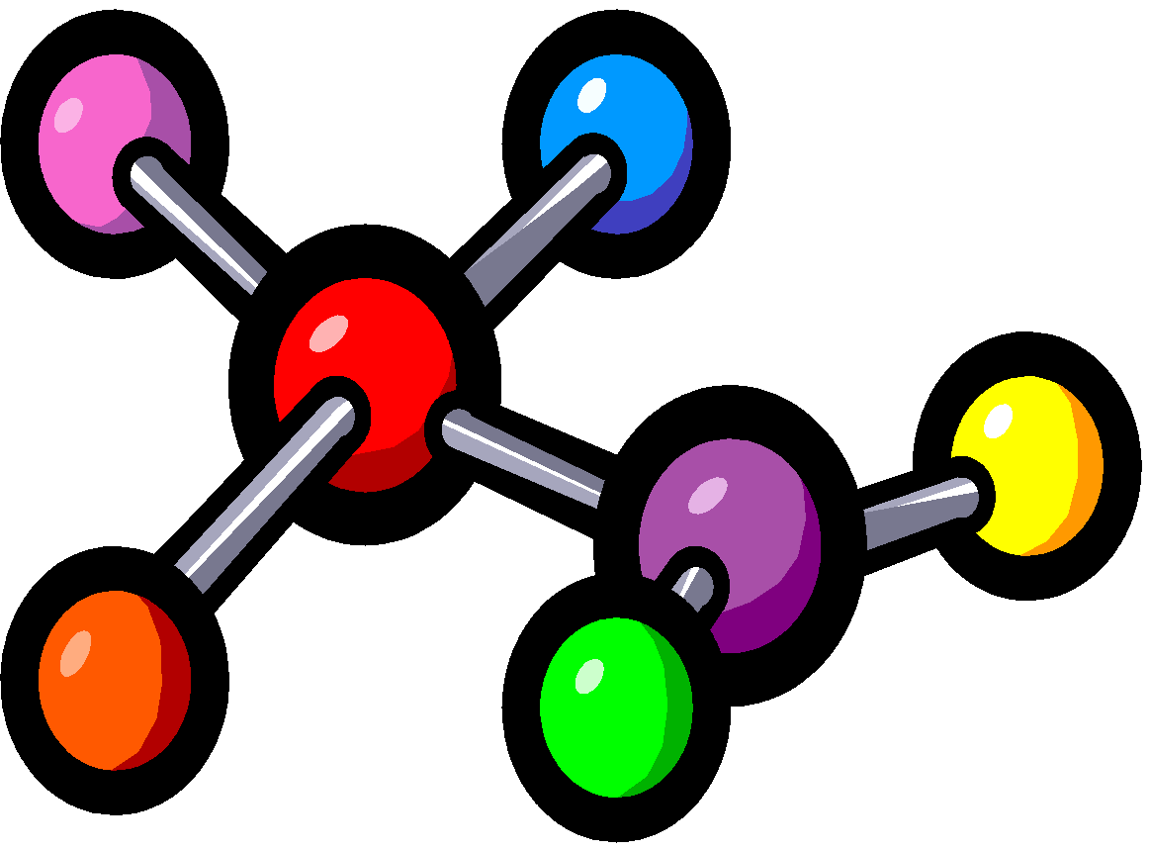
Individuare classi
Sull’aggregazione
entità-componenti
il motore è parte dell’aereo
contenente-contenuto
l’aereo contiene il pilota
insieme-membri
l’impiegato è parte dell’ufficio

